Slide 2
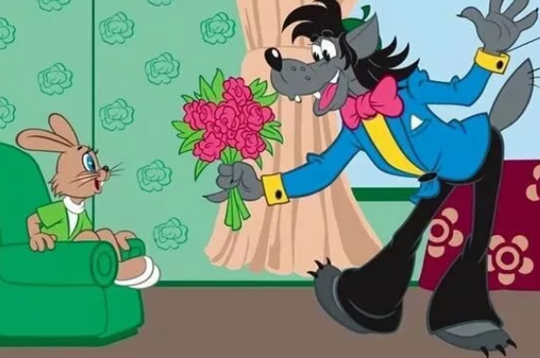

Slide 3
Презентация от 2-4 класса «8 Марта»
Музыкальный номер-сценка «8 Марта раз в году»
Сценка для школьников «Домашнее сочинение»
Музыкальный номер-танец «Снежные бабочки»

Slide 4
Внимание! Конкурс
Музыкальный номер-сценка «На контрольной»

